Slide 1
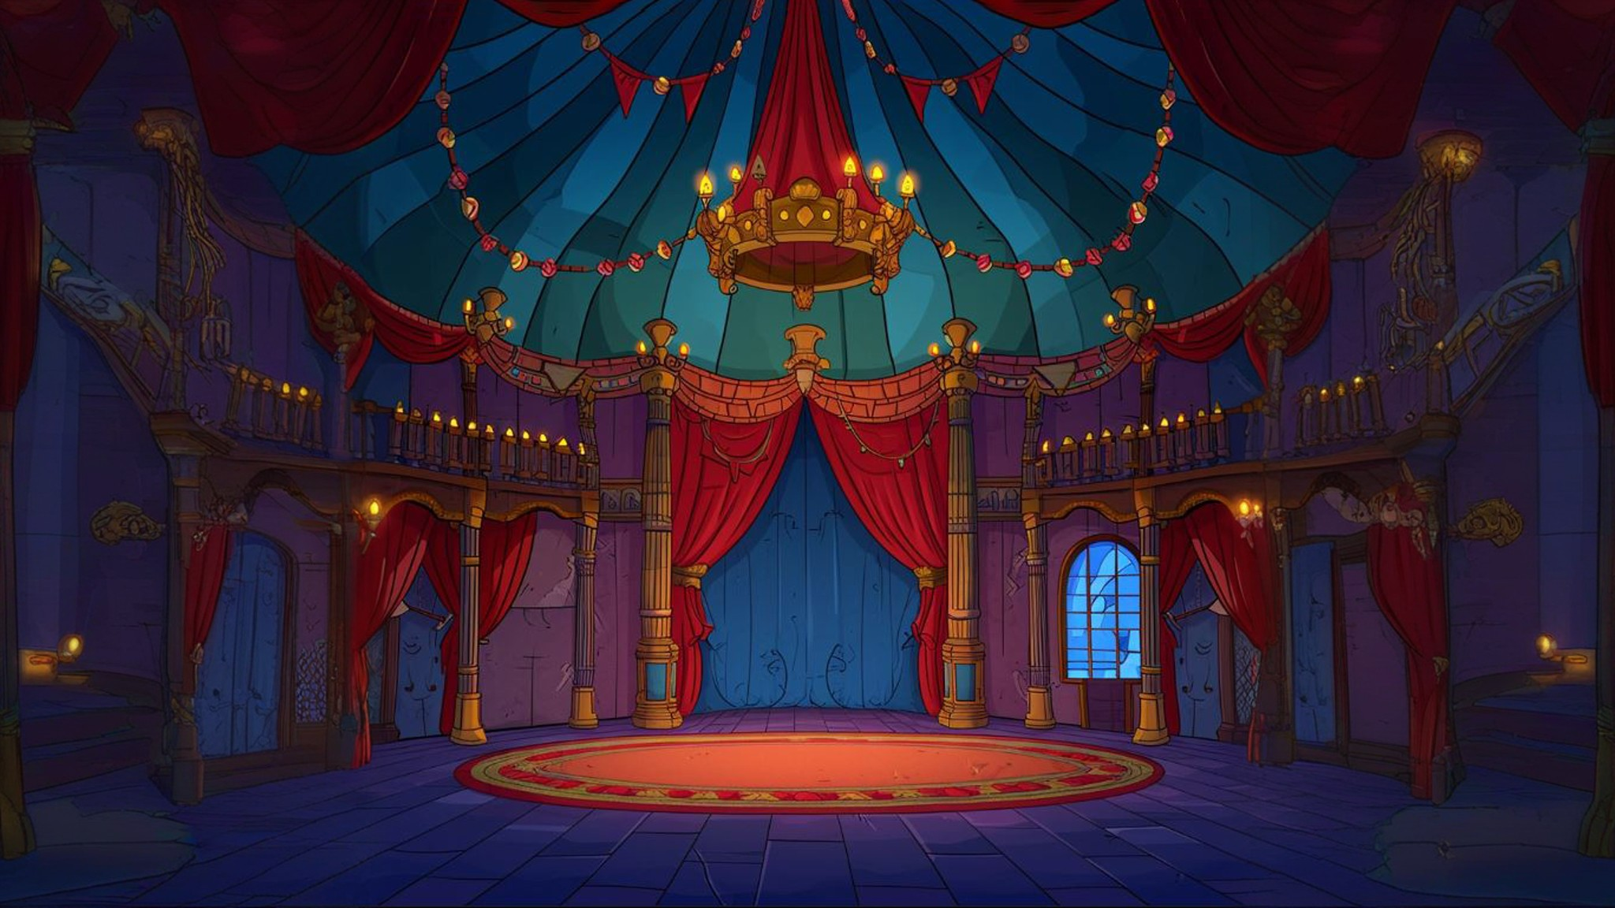








АТ ОТ
ЕТ УТ
ЮТ ЄТ
ЯТ ЇТ
ИТ ІТ
АТ ЕТ
УТ ОТ
ИТ ЮТ
ІТ ЄТ

